Slide 1


تصور وحدة السرب

Slide 2
برمجة الحصص
هيكلة وحدة
السرب
خطة العمل
تقرير الوحدة
تقارير الحصص

Slide 3
تقارير الحصص
حصة دينية: الوضوء والصلاة
ألعاب داخلية
الأعمال اليدوية
قائد النشاط : القائدة الغالية والقائدة إلهام
الحضور: 22 عضوا
قائد النشاط : القائد معاذ
الحضور: 20 عضوا
قائد النشاط : القائدة كريمة
الحضور : 32 عضوا

Slide 4
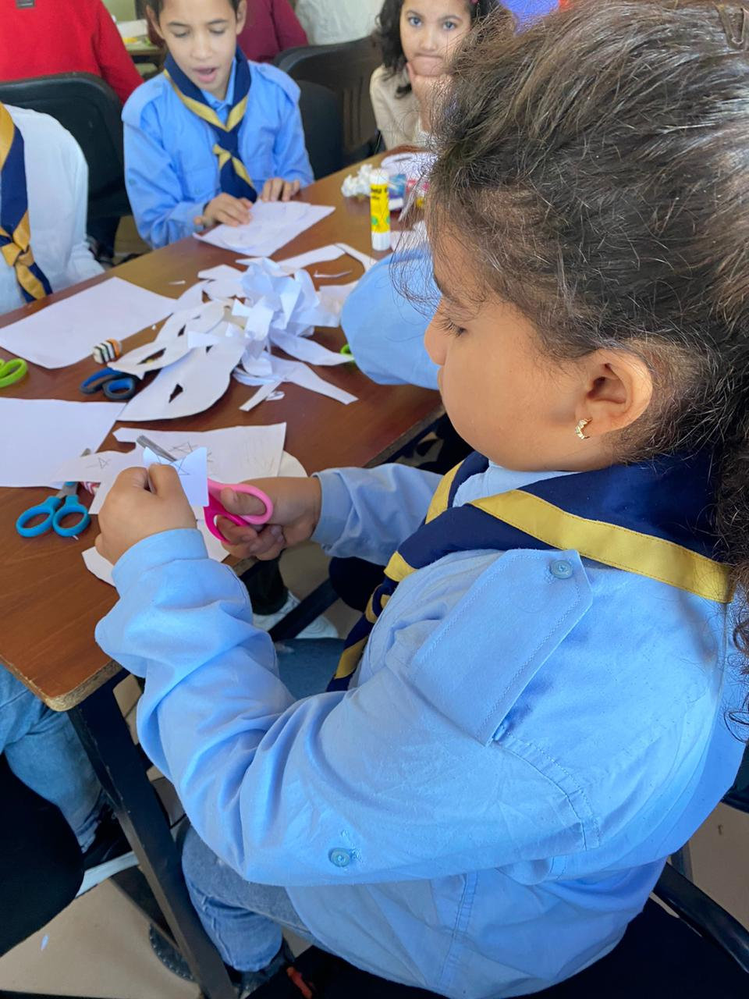
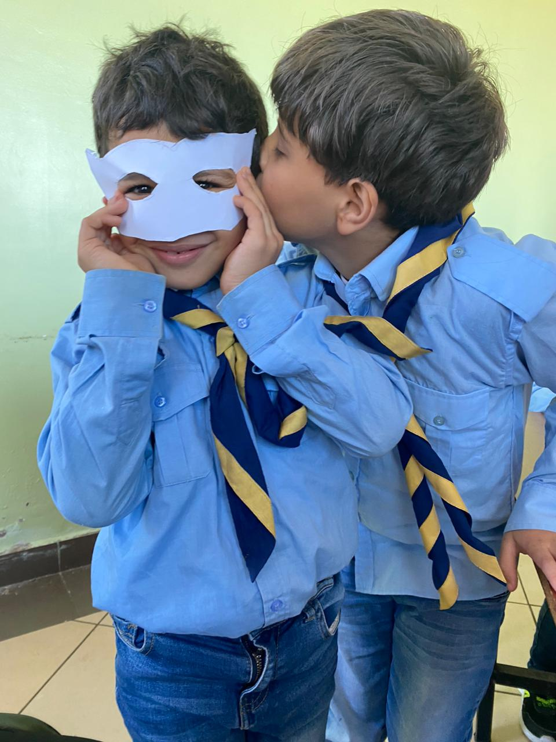
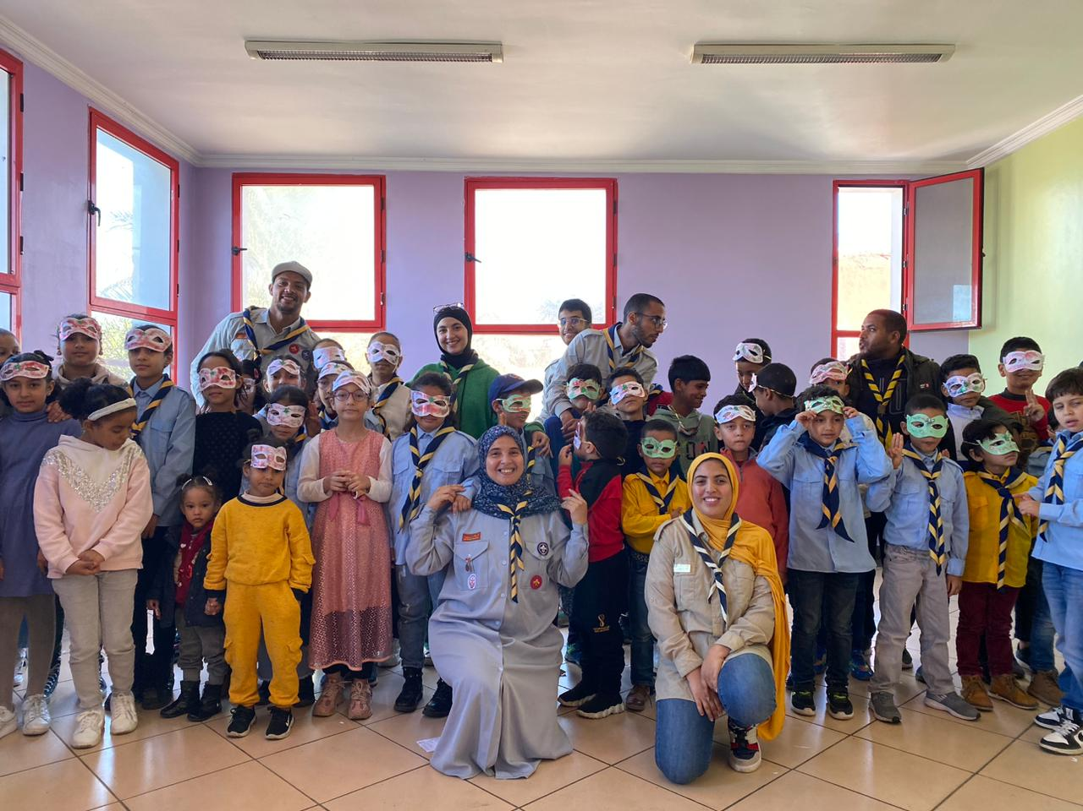
الأعمال اليدوية
سعيا منها في إغناء الجانب الفني لدى الأطفال، قامت وحدة السرب"جبال الريف" بتنظيم حصة في الأعمال اليديوية، والتي كعادتها شهدت حضورا قياسيا متمثلا في 32 شبلا وزهرة، وقد أبدوا إعجابهم بالمادة المطروحة من خلال تفاعلهم الملحوظ. كما يجدر بالذكر أنه وبعد افتتاح الحصة بالنشيد الرسمي للجمعية، تم التذكير بمعاني التحية الكشفية، بحيث تم التفصيل في جزئية "الواجب نحو الٱخرين" وربطه ببند"الكشاف مساعد غيره وفي خدمة الٱخرين" من بنود قانون الكشاف، في سلسلة ما يسمى ب'أمر اليوم'

Slide 5
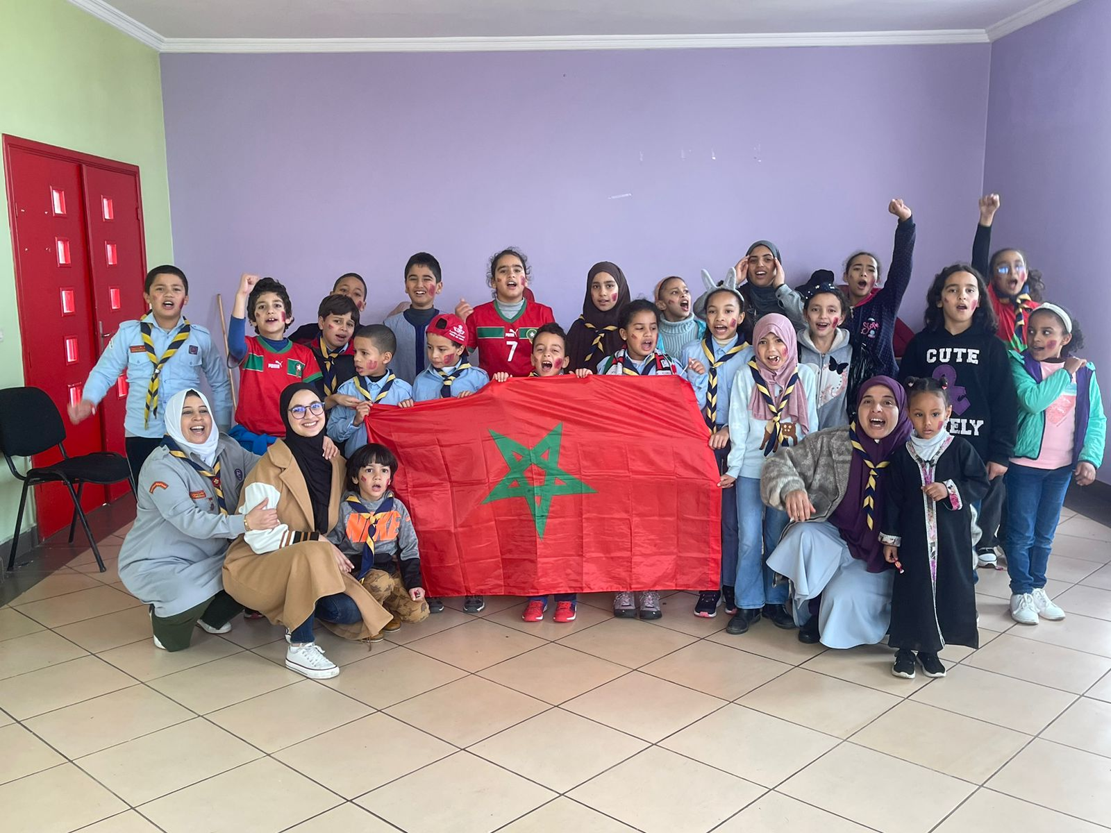
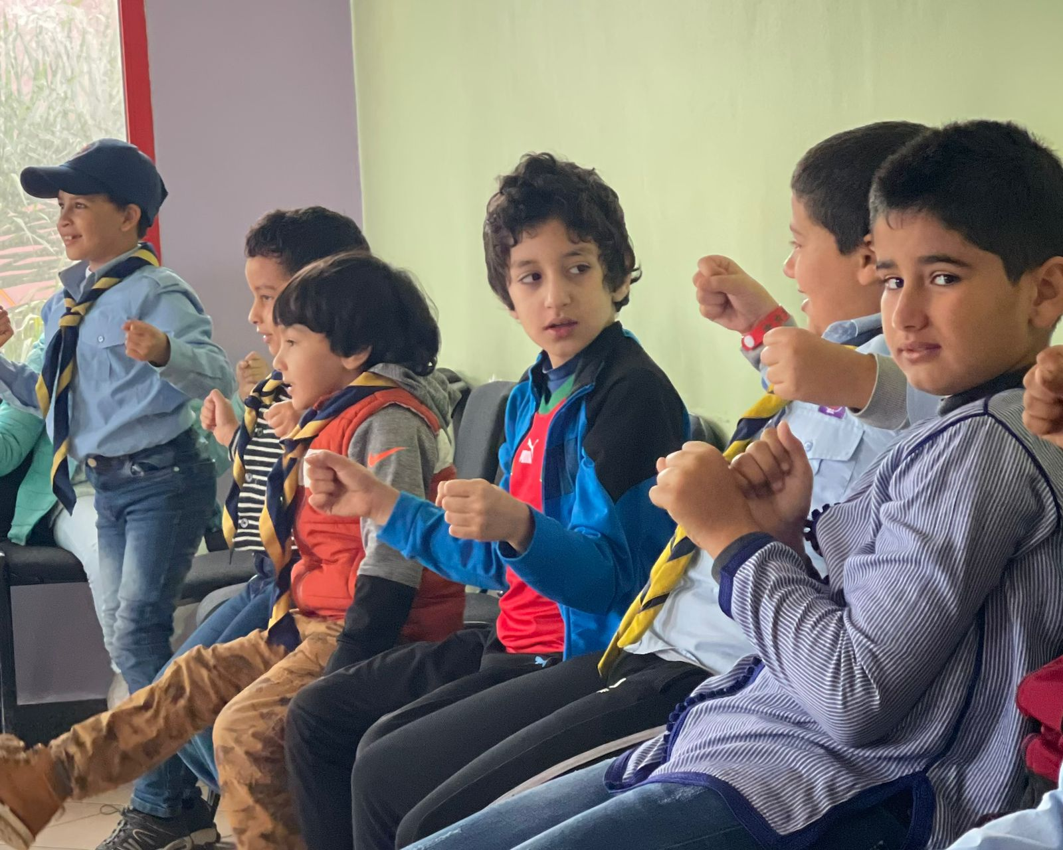
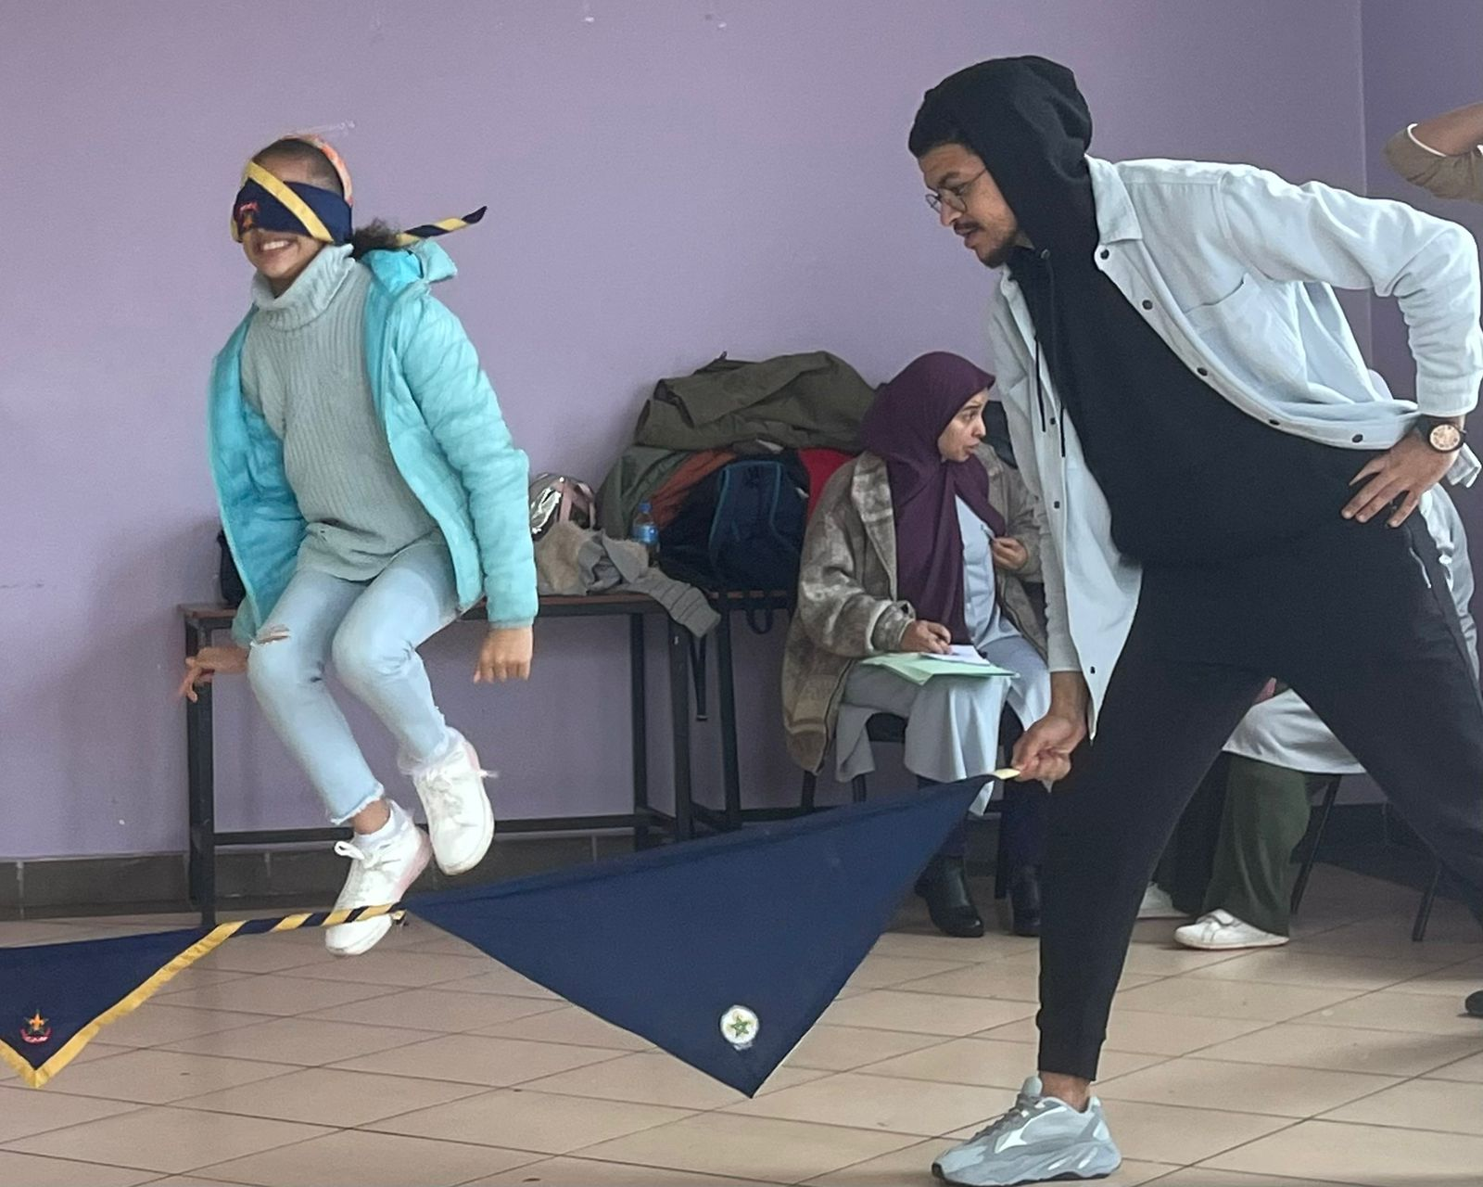
ألعاب داخلية
سيرا على منوالها المشهود له، نظمت وحدة سرب جبال الريف حصة صباحية خاصة بالألعاب الداخلية بتنشيط فعال من لدن قادتها الأكفاء؛فبعد الافتتاح بالنشيد الرسمي للكشفية الحسنية؛ ورفع لواء الوطن، علم المغرب احتفالا بالتأهل التاريخي لمنتخبنا الوطني، استفاد أعضاء السرب من مجموعة من الألعاب التي تستهدف عمرهم الفتي، آخدة بعين الاعتبار خصوصياتهم المرحلية من لهو، ومرح، وتركيز، ثم استفادة. هذا كان شعار الحصة الخاصة بالألعاب الداخلية .. وقد شهدت بدورها وكعادتها تفاعلا جميلا مزينا بابتسامات، وضحكات، تبشر طاقم قادة السرب بنجاح مسعاهم.فشكرا جزيلا لجميع القائدات والقادة على هذه المجهودات الجبارة، وعملهم الدؤوب، من أجل إنجاح هذا العمل، في رحاب سرب الريف.

Slide 6
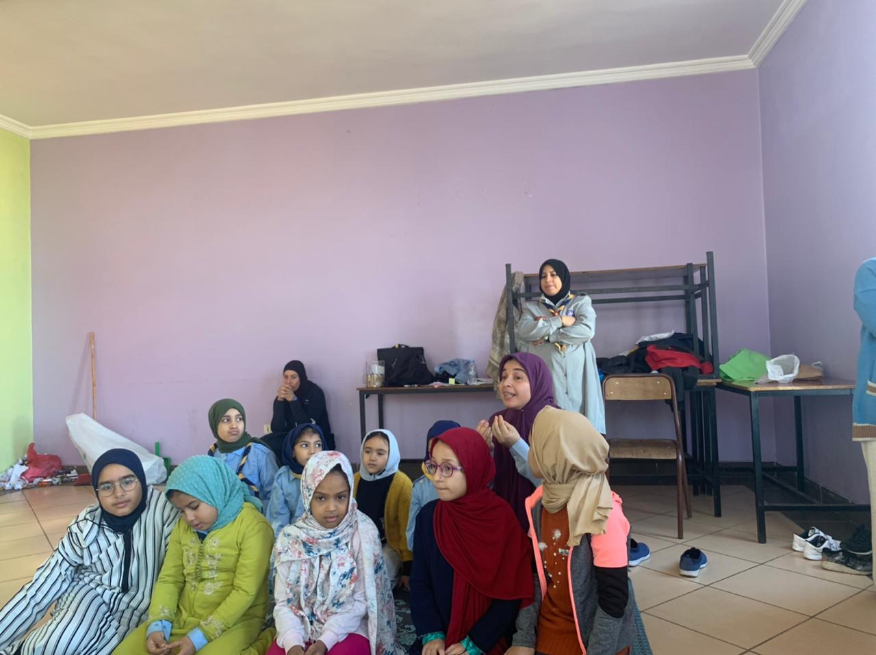
حصة دينية: الوضوء والصلاة
سعيا منها في إغناء الجانب الديني لدى الأطفال، نظمت وحدة سرب "جبال الريف" حصة خاصة بتعليم الوضوء والصلاة تطبيقا، حيث استهل القائد المشرف عليها بذكر كل من فرائض وسنن الوضوء وبعض من نواقضه، ليتم الجانب النظري بمعاني الصلاة ومكانتها والتذكير بمواقيتها. أما عن طريقة الصلاة، فلا توجد طريقة أفضل من التطبيق، حيث قام أحد القادة بإمامة وحدة السرب في صلاة جماعية، ملخصة لجميع مراحل الصلاة من إقامة وتكبيرة للإحرام، فركوع وسجود وتحية وسلام...

Slide 8
هيكلة وحدة السرب
قائد الوحدة : القائدة خديجة مقبل
قائد الأشبال : القائد إبراهيم بنماغة
قائدة الزهرات: القائدة كريمة قنديل
القائد معاذ الفائق
القائد محمد الخزري
القائدة إلهام
القائدة الغالية

Slide 9
خطة العمل : الأهداف الكبرى
على مستوى الأفراد
الحفاظ على هؤلاء الأفراد والعمل على تطويرهم والوقوف على تدربهم خلال مراحل تقدمهم
6أشهر أولى سنركز على مستوى المبتدئ على أساس اكتساب كل شبل وزهرة المعارف والمهاؤات المتعلقة بهذا المستوى، في حين 6أشهر الموالية يكون التكوين موجها للمستوى الأول
تحسين جودة وعطاء كل من الأفراد والقادة وتحسيسهم بأهمية ومسؤولية كل منهم داخل الوحدة
الوقوف على مواهب وملكات الزهرات والأشبال ومحاولة اسثمارها داخل الحصص
خلق بنك وإدارة مستقلين للوحدة
تقوية العلاقة بين قادة السرب والٱباء عن طريق لقاءات وإشراكهم وإطلاعهم بالبرنامج المقدم لأطفالهم
إحياء الجانب الكشفي والإهتمام به أكثر والعمل به
العمل على خلق وحدة سرب ثانية

Slide 10
على مستوى القادة
العمل على التكوين المستمر للقادة
ضمان حضور وانخراط جميع القادة في الحصص
إشراف كل قائد على6 أفراد على الأقل

Slide 11
برنامج الحصص
البرنامج القار
تنشيط
المادة الأساسية
01
02
03
04
05
الافتتاح بالنشيد الرسمي
أمر اليوم
معلومة اليوم

Slide 12
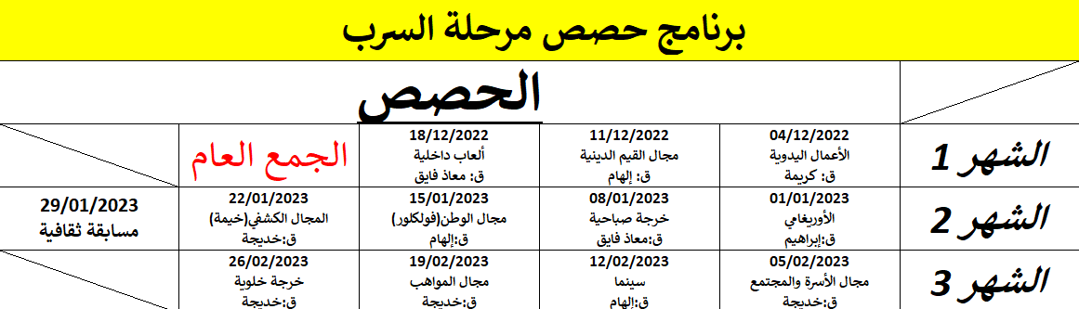
البرنامج العام

Slide 13
شكرا على تفاعلكم مع تقرير وحدة السرب

